Slide 2
总复习
第1课时 数与代数（1）

Slide 3
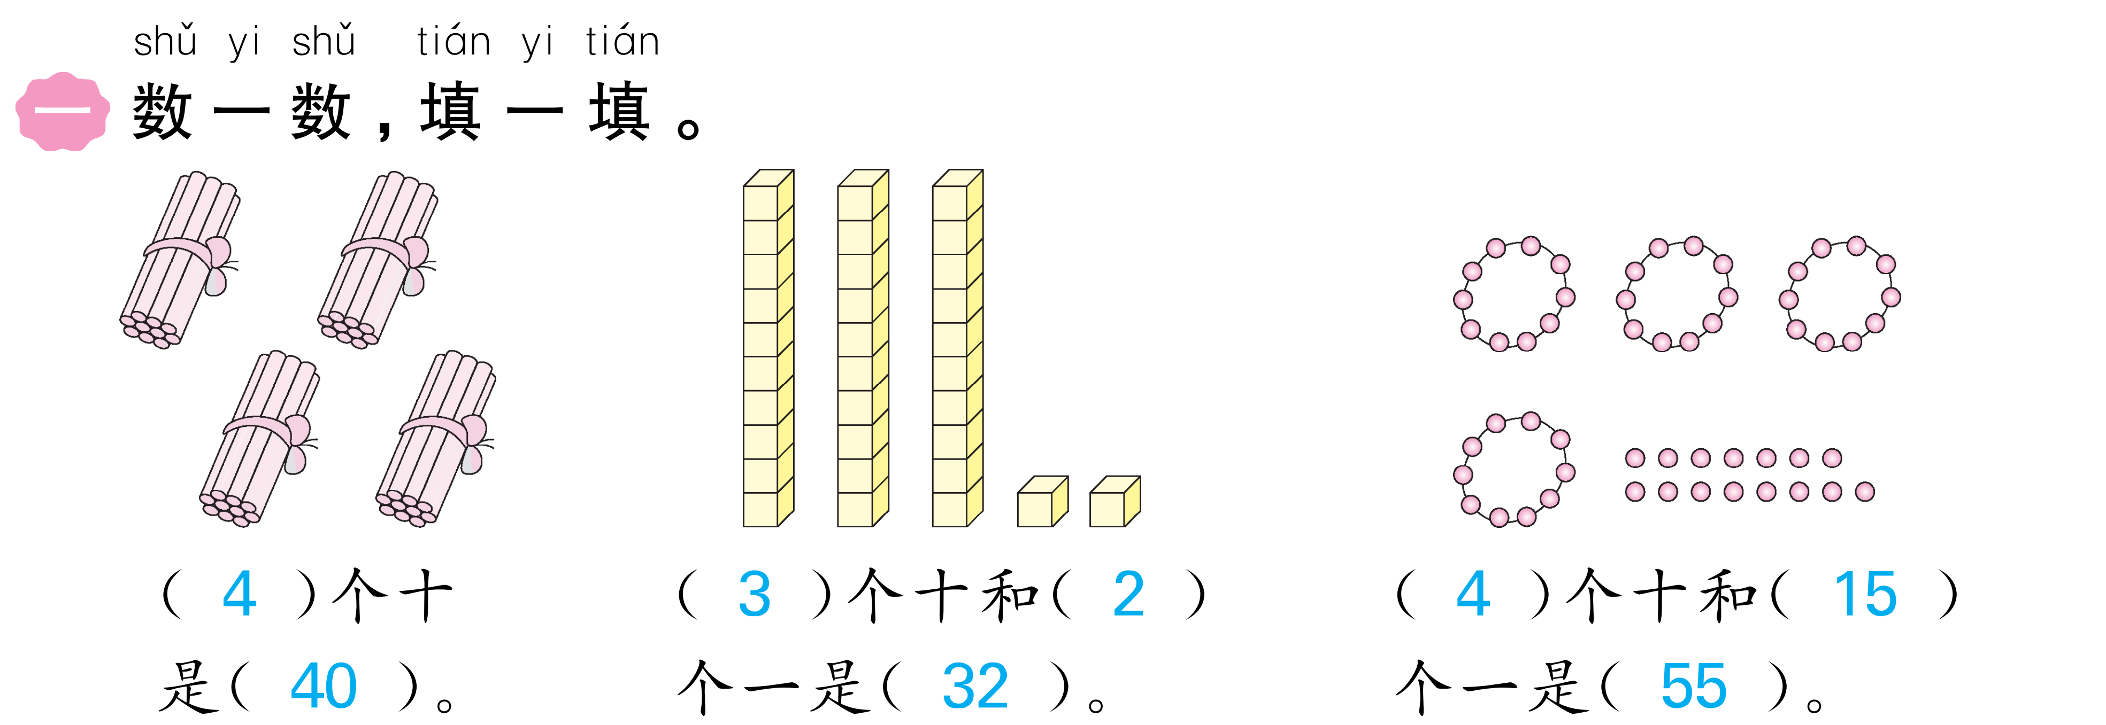

Slide 4
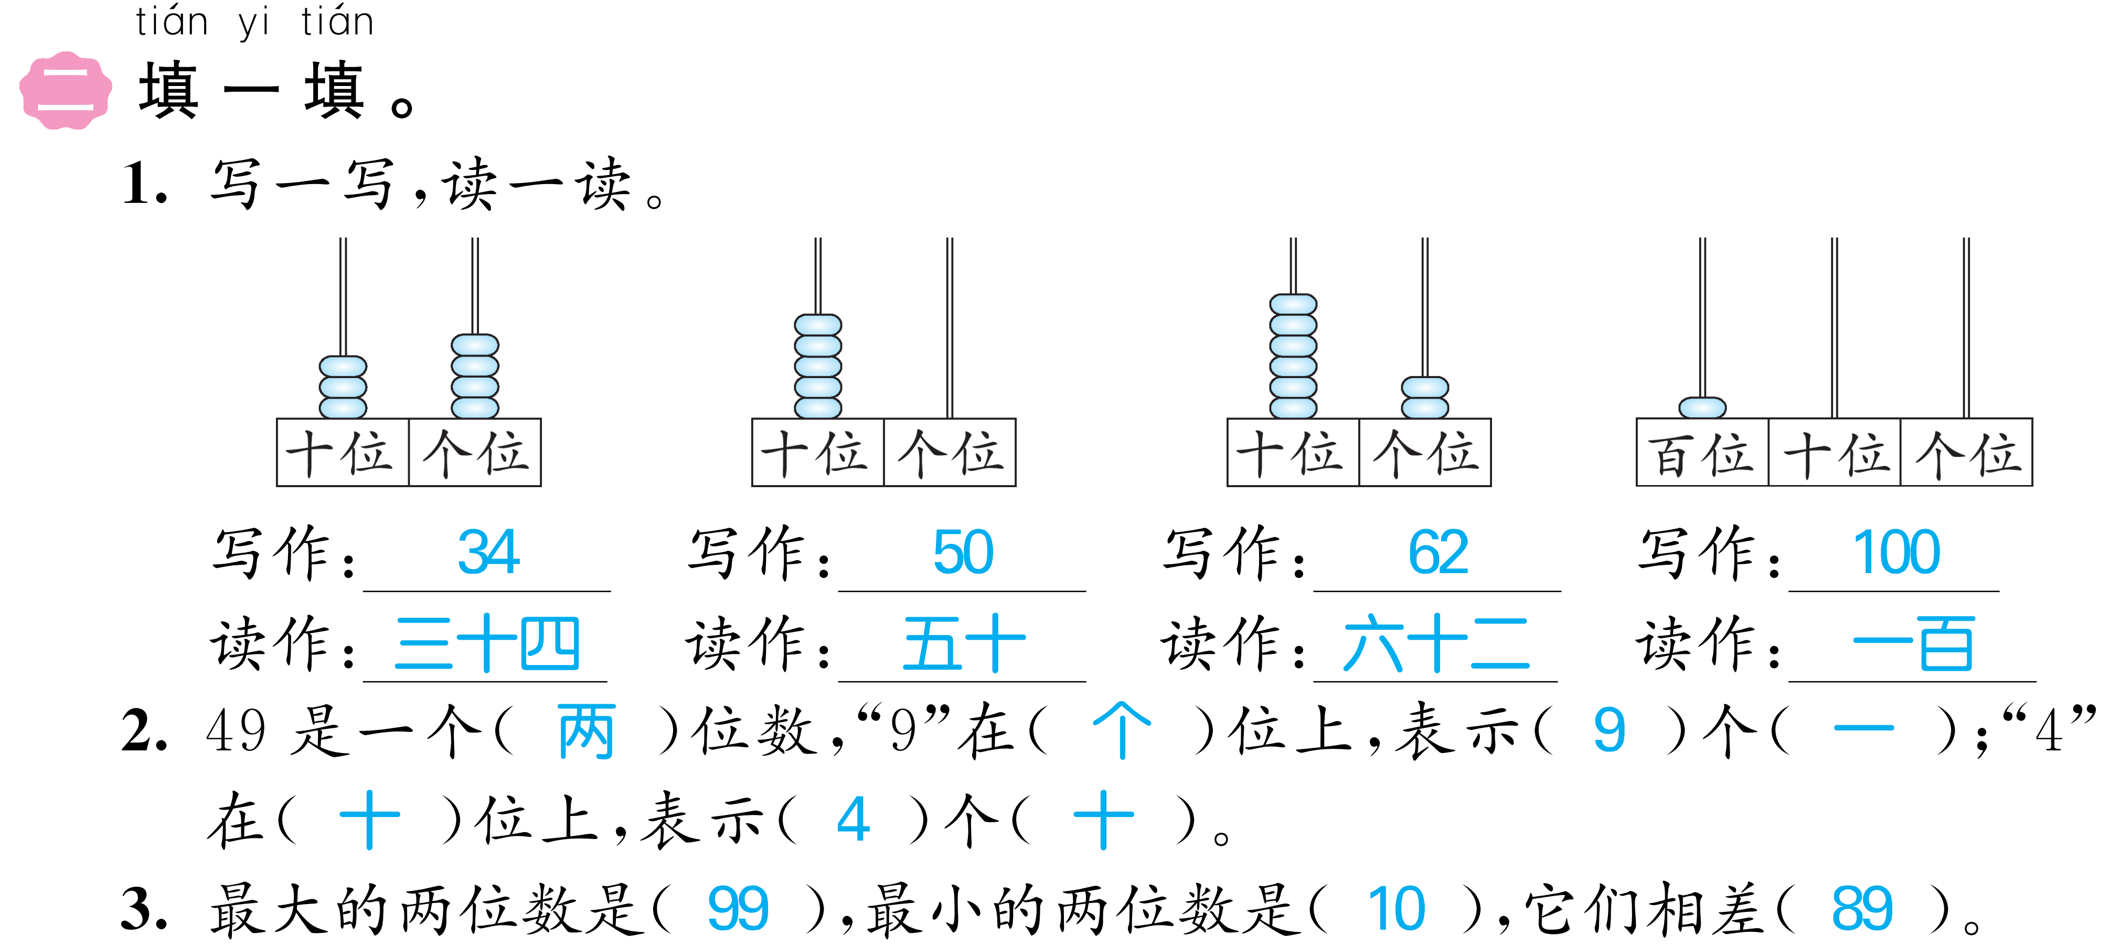

Slide 5
